Slide 1
Flexicurity-modellen
Flexicurity, den danske model og trepartsforhandlinger

Slide 2
Dagens program
1) Repetition
2) Arbejdsmarkedet i Danmark og Europa – Herunder Flexicuritymodellen
3) Dagpenge og flexicuritymodellen opgave
4) Opsamling på opgave
5) Ubalancer på det danske arbejdsmarked frem mod 2030 – tour de data ☺

Slide 3
Repetitions spørgsmål
Hvornår har vi fuldbeskæftigelse i Danmark?
Hvilke faktorer påvirker løndannelsen på det danske arbejdsmarked?
Hvilke årsager er der til arbejdsløshed?

Slide 4
Den danske model
I langt de fleste EU-lande er regler om mindsteløn, arbejdstid, natarbejde, arbejdsmarkedspension m.v. fastlagt ved lovgivning. I Danmark klares disse spørgsmål af arbejdsmarkedets parter, dvs. fagforbund og arbejdsgiverforeninger, som i de kollektive overenskomster laver aftaler om dette.
Kollektive overenskomster gælder typisk for en række år (3-5) og genforhandles så.
De kollektive overenskomster dækker op imod 80 pct. af arbejdsmarkedet. Dertil kommer, at områder uden overenskomster i store træk følger overenskomsterne, så derfor er de kollektive overenskomster stort set dækkende for det meste af arbejdsmarkedet.
Omkring 30 procent af danskere i beskæftigelse er offentligt ansatte
https://www.youtube.com/watch?v=vX0KJLXR6Mw&ab_channel=P3Essensen

Slide 5
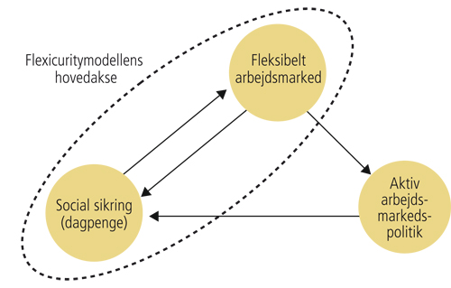
Flexicuritymodellen
Fleksibelt arbejdsmarked: Nemt at ansætte og fyre folk (Kan arbejdsgiver godt lide)
Social sikring (dagpenge): Høje sociale ydelser der gør det mindre risikofyldt at miste sit arbejde (Kan arbejdstager godt lide)
Aktiv arbejdsmarkedspolitik: Opkvalificering og efteruddannelse og omskoling.
https://www.youtube.com/watch?v=K8-kSalzePQ&ab_channel=AndreasIngemannBramsen (fra 15.00)

Slide 6
Arbejdsmarkedet og EU
Kerneprincip i EU samarbejdet: Arbejdskraftens frie bevægelighed.
Arbejdskraft skal frit kunne flyde over grænserne internt i EU
Den frie bevægelighed sikres bl.a. ved, at man som EU-borger frit kan tage job i de andre medlemslande. Endvidere er det frit for arbejdsløse EU-borgere at tilmelde sig jobcentre i andre medlemslande med henblik på at søge efter job.
Gensidig anerkendelse af længerevarende uddannelser.

Slide 7
OPgave
Opgave 15.5 ”Dagpenge og flexicurity” - https://ioa.systime.dk/?id=516#c12560

Slide 8
Opsamling på opgave

Slide 9
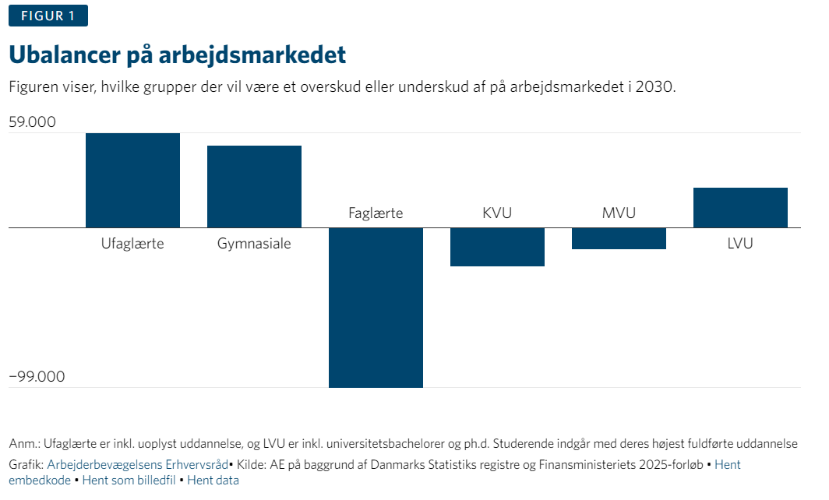
Ubalancer på det danske arbejdsmarked

Slide 10
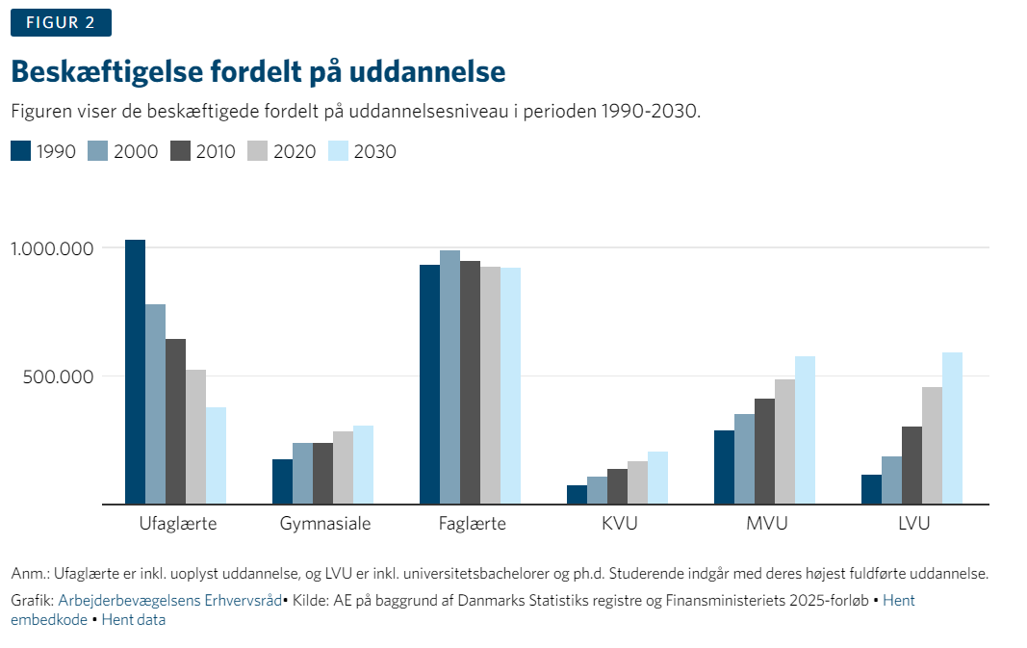
Ubalancer på arbejdsmarkedet

Slide 11
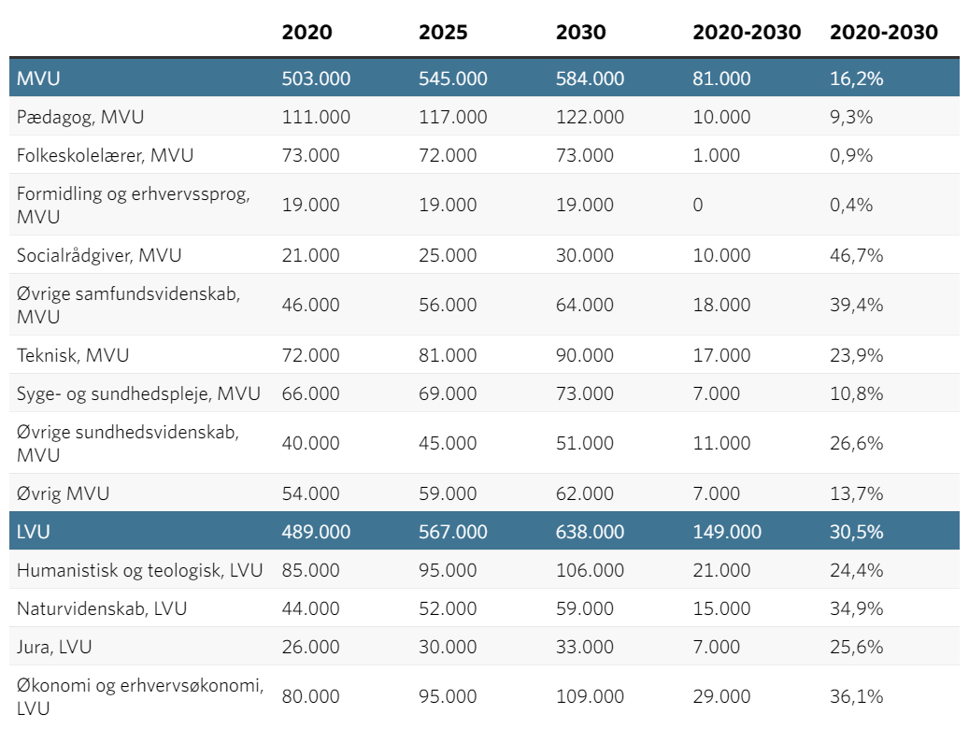
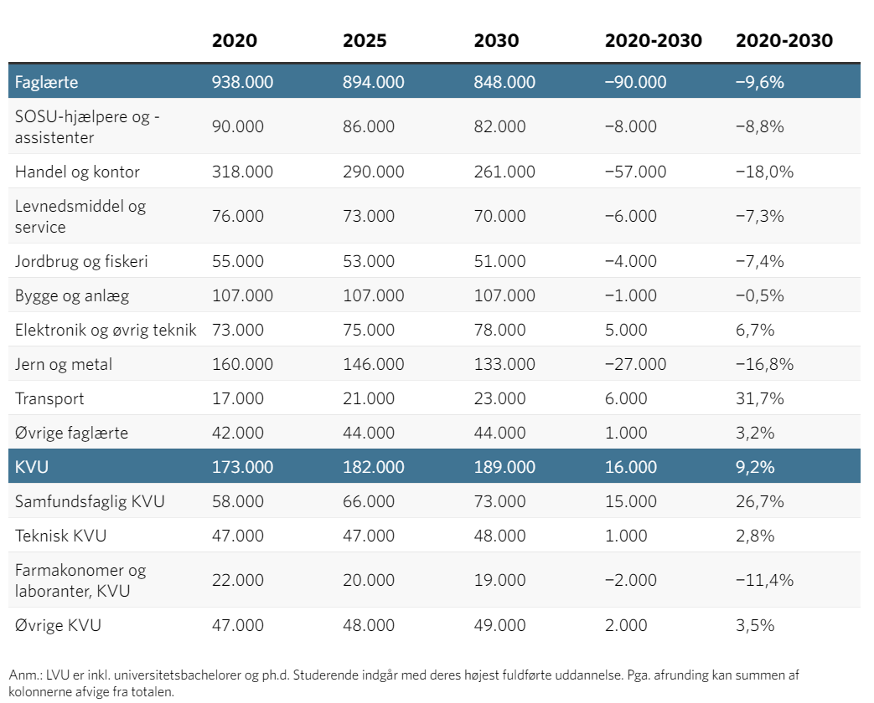
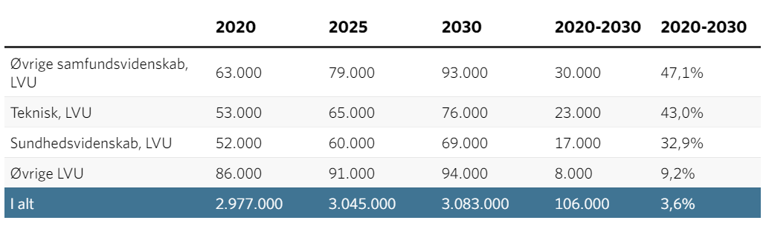
Ubalancer på arbejdsmarkedet

Slide 12
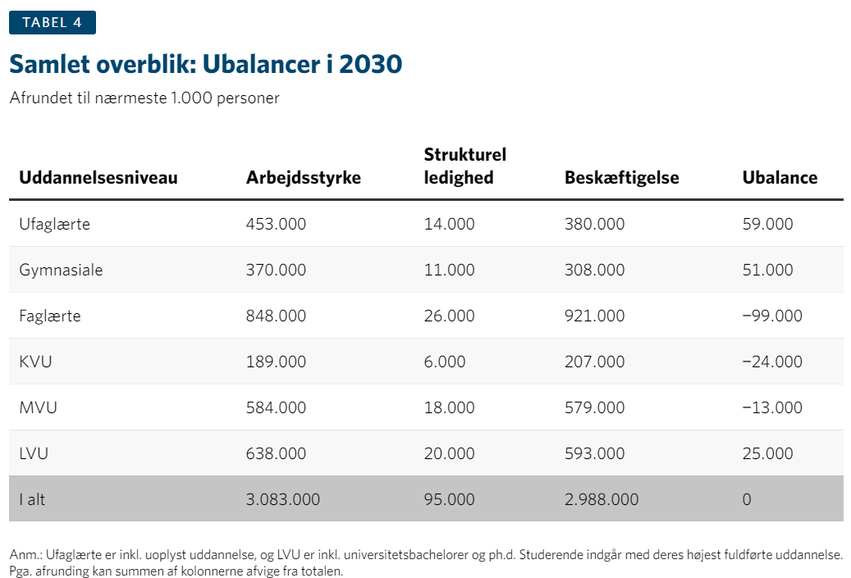
Ubalancer på arbejdsmarkedet

